Slide 1
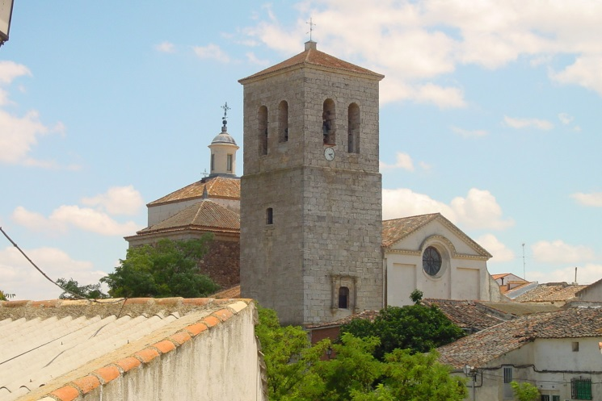
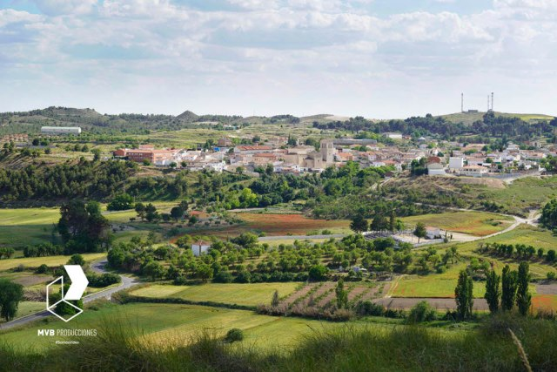
Infecciones del tracto urinario
Jaime Marín Cañada
GdT Infecciosas SoMaMFyC
Consultorio Brea de Tajo
EAP Villarejo de Salvanés
ENERO 2023

Slide 2
LUISA 27 años. No antecedentes de interés
Disuria, polaquiuria, tenesmo, restos hemáticos leves en papel higiénico.
Ef: dolor suprapúbico.
¿Más preguntas? ¿Actitud? ¿Diagnóstico? ¿Tratamiento?

Slide 3
LUISA 27 años. No antecedentes de interés
Disuria, polaquiuria, tenesmo, restos hemáticos leves en papel higiénico. No fiebre. No síntomas vaginales. Número previo de infecciones urinarias
Ef: dolor suprapúbico. Puño percusión (-)
¿Más preguntas? ¿Actitud? ¿Diagnóstico? ¿Tratamiento?

Slide 4
Epidemiología
1-5% de las consultas en AP. Muy frecuente en servicios de urgencia.
Prevalencia: aumenta con la edad y varía según el sexo
  Mujeres:
  50-60% mujeres tendrán al menos una ITU durante su vida
  25-35% de todas las mujeres entre 20-40 años
  Varones: menor incidencia pero se iguala a partir de 65 años
10% de los pacientes sometidos a sondaje vesical, presentan una ITU de forma transitoria

Slide 5
Síndromes/situaciones clínicas en la infección urinaria
Característica | Infección
Localización | ITU Baja (cistitis, bacteriuria, uretritis, epididimitis y prostatitis) ITU alta (pielonefritis)
Situaciones clínicas especiales | ITU recurrente (recaída y reinfección) ITU en embarazadas ITU en portadores de sonda ITU en varones
Riesgo de complicaciones | ITU no complicada ITU complicada
Notes:
5

Slide 6
Etiología de las infecciones urinarias
Uropatógenos | Global | Cistitis-PN no complicada | ITU complicada | ITU en sondado | Prostatitis (10%)
E. coli | 70,8 | 92 | 51 | 32 | 80
Klebsiella spp. | 6,8 | 3 | 15 | 4 | 10
Proteus, Morganella | 2,4 | 4 | 11 | 22
Serratia, Citrobacter, Enterobacter | 2,9 | <1 | 9 | 15 | 1-5
P. aeruginosa | 1,4 | <1 | 12 | 18 | <1
Acinetobacter spp. | 1 | <1 | 1 | 6 | -
Enterococo spp. | 5,5 | <1 | 10 | 16 | 5-10
Estafilococos | 2,1 | 3 | 1 | 6 | <1
Hongos | <5 | <1 | 4 | 12 | -
Polimicrobiana | <10 | <1 | 5-10 | 20-39 | -
Enferm Infecc Microbiol Clin. 2005;23(Supl. 4):57-66.
Med Clin (Barc). 2008;130(13):481-6

Slide 7
ITU NO complicada
Cistitis o Pielonefritis en mujer no embarazada sin anomalías anatómicas o funcionales u otros factores de riesgo
Notes:
7
Sondaje vesical
Uropatía (litiasis y cualquier anomalía anatómica o funcional de las vías urinarias)
Antibioterapia reciente
Infección adquirida en el hospital
Hospitalización reciente
Manipulación urológica reciente
Otros procedimientos invasivos
ITU previa en el último mes o recurrente (>3 episodios/año ó >2/semestre)
Institucionalización en residencia
Diabetes mellitus
Insuficiencia renal crónica
Inmunodepresión grave
Edad superior a 65 años
7

Slide 8
ITU complicada
Anomalía anatómica o estructural: uropatía obstructiva, vaciamiento vesical incompleto, reflujo vesicoureteral
Sondaje o Instrumentalización urológica reciente (último mes)
Anomalías funcionales o metabólicas: insuficiencia renal crónica, DM, embarazo
Inmunosupresión grave, transplante renal
Edad infantil o superior a 65-75 años
Sexo varón
Hospitalización reciente y/o infección adquirida en hospital
Patógeno inusuales y/o multirresistentes: Pseudomona aeruginosa, Mycoplasma, hongos, proteus, corynebacterium urealyticum
Antibioterapia reciente
Riesgo de etiología distinta de E. coli/resistencia
Notes:
8
Sondaje vesical
Uropatía (litiasis y cualquier anomalía anatómica o funcional de las vías urinarias)
Antibioterapia reciente
Infección adquirida en el hospital
Hospitalización reciente
Manipulación urológica reciente
Otros procedimientos invasivos
ITU previa en el último mes o recurrente (>3 episodios/año ó >2/semestre)
Institucionalización en residencia
Diabetes mellitus
Insuficiencia renal crónica
Inmunodepresión grave
Edad superior a 65 años
8

Slide 9
Interacción microbiota
Microbiota Intestinal
Reservorio habitual uropatógenos (E coli)
Ascenso desde zona periuretral
Microbiota Vaginal
Lactobacillus menor predisposición a infección que anaerobios, Gram -,…
Lactobacillus interfiere adherencia: moléculas defensivas, compite por mismo espacio y nutrientes
Microbiota Urinaria
Papel en estudio
L crispatus (protector) vs. L. gasseri
SEIMC. Diagnóstico microbiológico de ITU 2019

Slide 10
LUISA: interrogar sobre síntomas vaginales (no prurito genital, no leucorrea)
ITU baja.
¿Tira de orina?
Leucos ++ Nitritos - Hematíes +

Slide 11
Predictores clínicos de ITU
Síntoma/signo | Probabilidad ITU
Disuria | 1,5 | 24,6
Frecuencia miccional | 1,8
Ausencia de flujo vaginal | 3,1
Ausencia de irritación vaginal | 2,7
Hematuria | 2
Dolor lumbar | 1,6
Hipersensibilidad ángulo costovertebral | 1,7
Ausencia de disuria | 0,5 | 0,1-0,2
Secreción/flujo vaginal | 0,3-0,7
Irritación vaginal | 0,2
Diagnóstico de cistitis aguda no complicada
El diagnóstico se sospecha con la clínica en el 80-90% de los casos
Actitud más coste-eficiente, aunque se puede sobrestimar la probabilidad
Mejora los resultados en combinación con test rápidos (tira reactiva)
La realización de una tira de orina no es necesaria si la historia clínica es claramente diagnóstica
Bent S, et al. JAMA. 2002;287(20):2701-2710
McIsaac WJ. Med Decis Making. 2011;31(3):405-11
WJGiesen LG et al. BMC Fam Pract. 2010 Oct 24;11:78
Little P, et al. BMJ. 2010;340:c199. doi: 10.1136/bmj.c199
Notes:
Bent S, Nallamothu BK, Simel DL, Fihn SD, Saint S.. Does this woman have an acute uncomplicated urinary tract infection?. JAMA. 2002 May 22-29;287(20):2701-10.
Giesen LG, Cousins G, Dimitrov BD, van de Laar FA, Fahey T. Predicting acute uncomplicated urinary tract infection in women: a systematic review of the diagnostic accuracy of symptoms and signs. BMC Fam Pract. 2010 Oct 24;11:78
Med Decis Making. 2011 May-Jun;31(3):405-11. Epub 2010 Dec 29.
Overestimation error and unnecessary antibiotic prescriptions for acute cystitis in adult women.
McIsaac WJ,

Slide 12
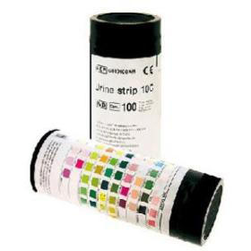
Interpretación de los resultados de las tiras reactivas en orina
Pruebas de orina |  | Actuación recomendada
Nitritos (Bacterias) | Esterasa Leucocitaria (Piuria)
+ | + | Diagnóstico de ITU. Tratamiento justificado S: 93%, E: 72%, VPP : 95,8%
+ | - | Alta probabilidad de ITU (S:53%; E:98%) Está justificado tratar
- | + | S:83%; E:78% Indicar o no cultivo de orina según juicio clínico Considerar otras causas Realizar seguimiento estrecho
- | - | 25% de probabilidad de ITU. VPN: 73% No justificado tratar. Indicar o no cultivo de orina según juicio clínico
Little P, et al. Health Technol Assess. 2009;13(19):iii-iv, ix-xi, 1-73
Little P, et al. BMJ. 2010;340:c199. doi: 10.1136/bmj.c199.
Medina-Bombardó D, Jover-Palmer A. BMC Fam Pract. 2011;12:111
Notes:
EN DIABÉTICOS la concordancia entre la tira reactiva-sedimento-cultivo es baja, por lo que se recomienda sedimento de orina
Falsos (+) diuréticos
UROCULTIVO
Falsos positivos
- Contaminacion con secrecion vulvovaginal
- Orina no refrigerada
- Contaminacion de los antisepticos utilizados
Error de laboratorio
FALSOS NEGATIVOS:
Tratamiento antibiotico previo
- Arrastre de antisepticos utilizados
en la higiene
- Obstruccion ureteral completa
(litiasis o anomalias)
- Lesion renal localizada y no
comunicante
- Orinas con Ph <5 o >8.5
- Densidad urinaria < 1003
- Microorganismos que requieran medios especiales para su desarrollo
- Retencion menor a 3 horas.
Fuente: Levy Hara G, y cols. Consenso argentino Intersociedades para el Manejo de la Infeccion del
Health Technol Assess. 2009 Mar;13(19):iii-iv, ix-xi, 1-73.
Dipsticks and diagnostic algorithms in urinary tract infection: development and validation, randomised trial, economic analysis, observational cohort and qualitative study.
Little P, Turner S, Rumsby K, Warner G, Moore M, Lowes JA, Smith H, Hawke C, Turner D, Leydon GM, Arscott A, Mullee M.
12

Slide 13
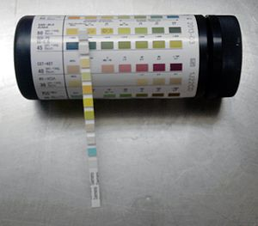

Slide 14
Tira orina. Esterasa leucocitaria
Detección de piuria
– Esterasa liberada por leucocitos. No especifica de ITU
– En paciente sintomático: piuria se asocia a ITU y se correlaciona con detección >10⁵ UFC/mL (bacteriuria significativa)
– Equivale a un sedimento >10 leucocitos/mm3 ó >5 leucos por campo en orina centrifugada
• S 75-90% • E 95%

Slide 15
Tira orina. Esterasa leucocitaria
Falsos positivos para leucocitos
  Orinas contaminadas con secreción vaginal (bacterias, leucocitos, etc)
  Orinas con eosinófilos.
  Orinas con Trichomonas vaginalis.
  Presencia de agentes oxidantes o formol.

Slide 16
Tira orina. Nitritos
Detección de bacteriuria
Reducción de nitratos alimentarios por la nitrato-reductasa bacteriana (Enterobacterias)
Tiempo mínimo: 4-6 horas
No detecta: GRAM[+] (S. saprophyticus, Enterococci spp), Pseudomonas, Acinetobacter y Candida.
E >90%, VP(+) 90-100%
Sensibilidad 50% (> primera orina)

Slide 17
Tira orina. Nitritos
Falsos negativos para nitritos:
  No nitratos en la dieta (verduras)
  Orina muy diluida o toma de diuréticos
  Tipo microorganismo (S. saprophyticus, Enterococo sp)
  Retención de orina <4h,
  Niveles bajos de bacteriuria (10³-10⁴ UFC)

Slide 18
Diagnóstico de ITU
Interpretación tiras de orina
Infecciones no complicadas
Disuria
Nitritos (+)
Leucocito-esterasa (+)
Combinación criterios | Urocultivo (+)
1 | 43,2%
2 | 68,8%
3 | 89,1%
Giesen LG et al. BMC Fam Pract. 2010 Oct 24;11:78
Little P, et al. BMJ. 2010;340:c199. doi: 10.1136/bmj.c199
Little P. Health Technol Assess 2009;13(19):1–96
Arch Inter Med. 2007; 167 (20): 2201-2206
Notes:
Arch Inter Med. 2007; 167 (20): 2201-2206
NITRITOS: exigen permanneciaq de orian en vejiga (4 horas) y no detectar Pseumononas, streptococcos, staphylococcos
LEUCOCITOS: más sensible, pero menos esopecífico,. Puede haber muchos Falsos positivos
Nitritos y esteras leucocitaru aumenta la sensibilidad al 93% y VPN 96-100%

Slide 19
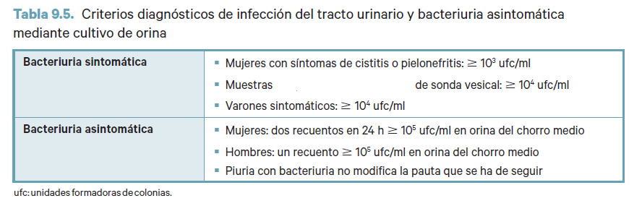
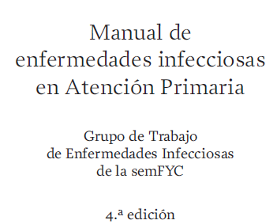
Urocultivo

Slide 20
Normas básicas para el tratamiento empírico en ITU
Diferenciar ITU no complicada vs complicada
Tratamiento empírico
Cubrir gérmenes más habituales (E. coli)
Preferencia por pautas cortas
Objetivo: curar ITU y evitar recurrencias
Tener en cuenta el mapa de resistencias de la zona
No usar F si la resistencia local > 20% cistitis / > 10% PN
Preservar: fluorquinolonas y cefalosporinas de 3ª generación
Notes:
20

Slide 21
Resistencias de interés clínico de los principales uropatógenos
Escherichia coli
Quinolonas
Todas las enterobacterias GRAM (-)
Betalactamasas de espectro extendido (BLEA)
Betalactámicos

Slide 22
Resistencias de enterobacterias por ß-lactamasas de espectro extendido (BLEE)
Enzimas producidas por bacilos Gram (-) | E. coli, Klebsiella, Proteus sp Enterobacter sp Pseudomonas aeruginosa
Inactivan la mayoría de los betalactámicos | Cefalosporinas 3ª G (1ª y 2ª G) Penicilinas Monobactámicos (aztreonam)
Menor sensibilidad de otros antibióticos | Aminoglucósidos, Tetraciclina TMP-SMX Quinolonas
Factores de riesgo | Edad avanzada (> 65 años) Administración reciente de antibióticos (cefalosporinas 3G, fluorquinolonas) Residencia en un centro sociosanitario Hospitalización reciente Infecciones urinarias de repetición Sondaje vesical Diabetes mellitus Anormalidades de la vía urinaria

Slide 23
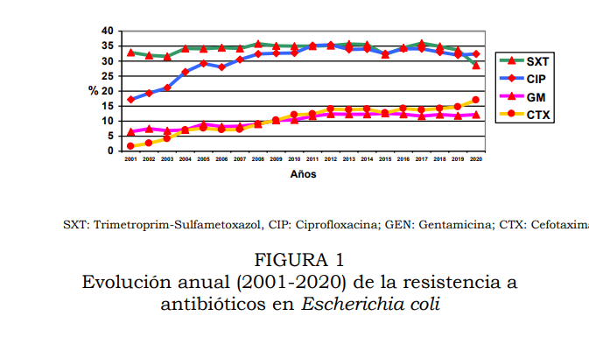

Slide 24
The American Journal of Medicine. 2008:121(10)

Slide 25
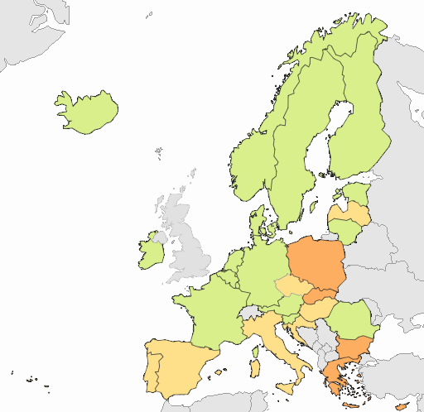
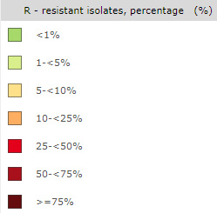
2021 E Coli. Resistencia combinada (fluorquinolonas, cefalosporinas 3G, aminoglucósidos)

Slide 26
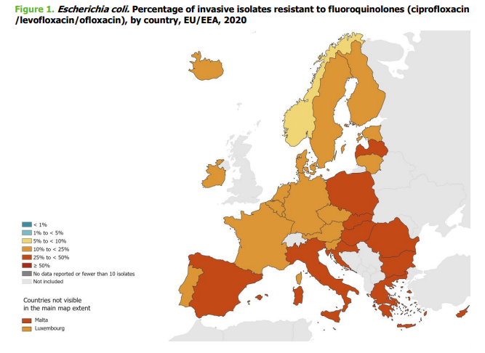
https://www.ecdc.europa.eu/sites/default/files/documents/AER-EARS-Net-2020.pdf

Slide 27
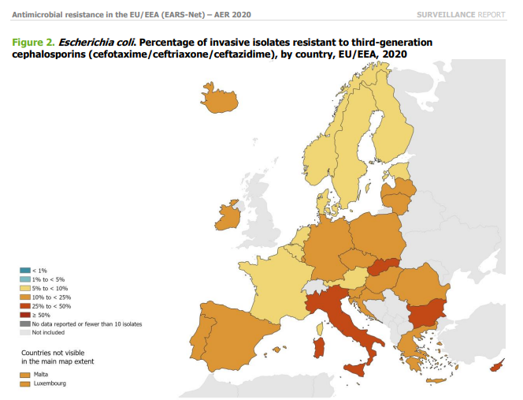

Slide 28
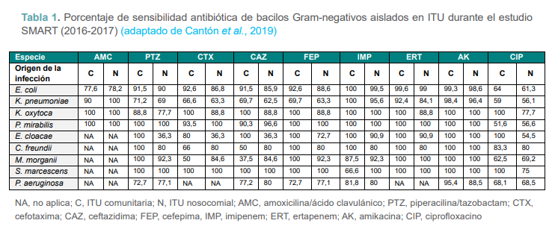

Slide 29
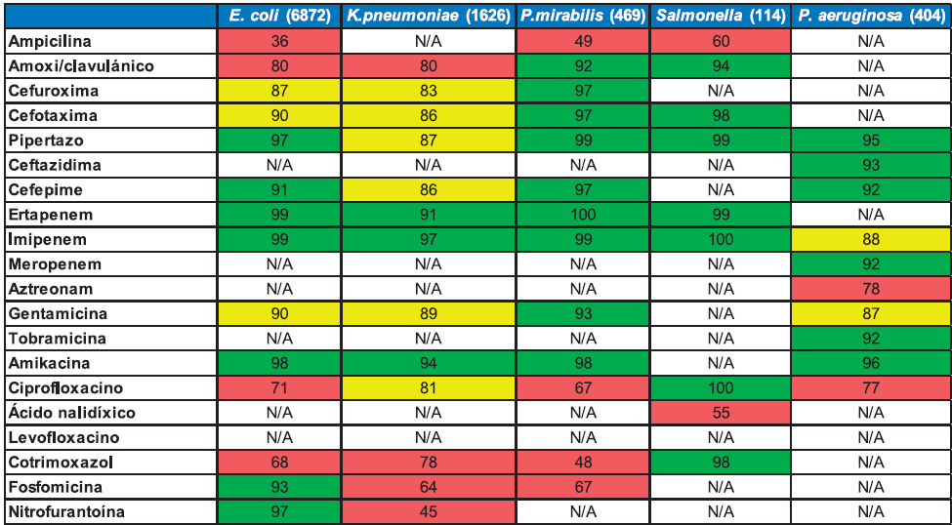
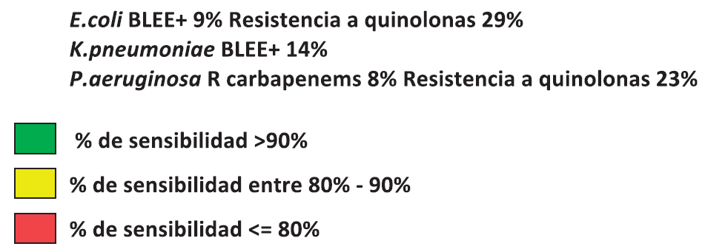
DA Sureste 2016

Slide 30
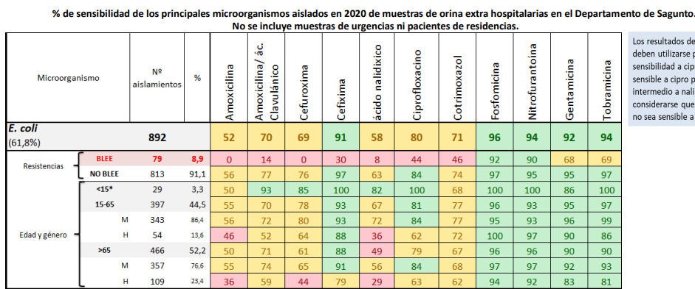

Slide 31
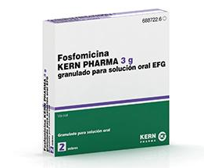
Pautas de tratamiento empírico en cistitis no complicada en adultos
Cistitis aguda simple y reinfecciones < 3/año
Fosfomicina-trometamol, 3 g (dosis única)
  Buena actividad frente E. coli
  No útil Staph saprophyticus
  Menor capacidad erradicadora y probable mayor tasa de recurrencias
  En ayunas (2-3 h antes o después de ingesta)
No es necesario realizar urocultivo previo ni de control
Notes:
cistitis en la mujer postmenopáusica, sino se
sospecha que exista complicación: recidiva reciente, clínica de más de 7 días de
evolución, sospecha de pielonefritis asintomática (febrícula o deterioro del estado
general), presencia de anomalía urológica subyacente.

Slide 32
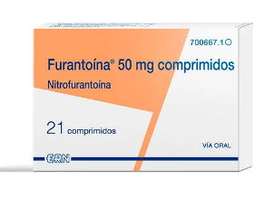
Pautas de tratamiento empírico en cistitis no complicada en adultos
Cistitis aguda simple y reinfecciones < 3/año
Nitrofurantoína 50-100 mg/8h * 5 días
1 ó 2 cp cada 8 horas
(USA macrocristales 100 mg/12h)
  Absorción mejora con alimentos
  Evitar si ClCr<45
  Orina naranja
  No útil P. mirabilis o algunas cepas K. pneumoniae
  Alerta de uso
No es necesario realizar urocultivo previo ni de control
Notes:
cistitis en la mujer postmenopáusica, sino se
sospecha que exista complicación: recidiva reciente, clínica de más de 7 días de
evolución, sospecha de pielonefritis asintomática (febrícula o deterioro del estado
general), presencia de anomalía urológica subyacente.

Slide 33
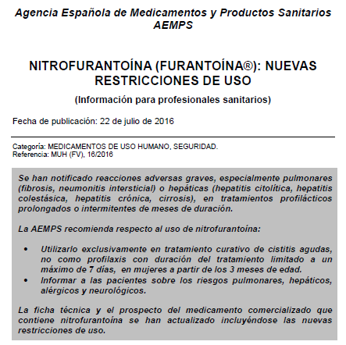

Slide 34
Pautas de tratamiento empírico en cistitis no complicada en adultos
Cistitis aguda simple y reinfecciones < 3/año
2ª Elección | 5 días | Amoxicilina-clavulánico 500/125 mg/8 horas Cefuroxima-axetilo 250 mg /12 horas
 | 3 días | Ciprofloxacino 250 mg /12 horas Norfloxacino 400 /12 horas Cefixima 400 mg / 24 horas Trimetroprim-sulfametoxazol 160/800 mg/12 h.
 | 7 días | Fosfomicina cálcica 500 mg/8 horas
No es necesario realizar urocultivo previo ni de control
Notes:
cistitis en la mujer postmenopáusica, sino se
sospecha que exista complicación: recidiva reciente, clínica de más de 7 días de
evolución, sospecha de pielonefritis asintomática (febrícula o deterioro del estado
general), presencia de anomalía urológica subyacente.

Slide 35
¿Cistitis sin antibóticos?
25% cistitis se resuelven espontáneamente
¿Prescripción diferida?
Países Bajos: valorar con la mujer en menores de 40 años
Igualdad eficacia ibuprofeno 400/8h vs. Ciprofloxacino 250/12h (Bleidorn. BMC Medicine 2010)
Notes:
cistitis en la mujer postmenopáusica, sino se
sospecha que exista complicación: recidiva reciente, clínica de más de 7 días de
evolución, sospecha de pielonefritis asintomática (febrícula o deterioro del estado
general), presencia de anomalía urológica subyacente.

Slide 36
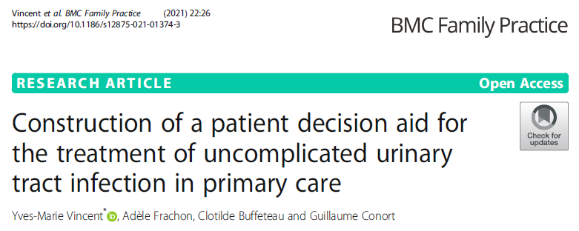
¿Cistitis sin antibóticos?
Notes:
cistitis en la mujer postmenopáusica, sino se
sospecha que exista complicación: recidiva reciente, clínica de más de 7 días de
evolución, sospecha de pielonefritis asintomática (febrícula o deterioro del estado
general), presencia de anomalía urológica subyacente.

Slide 37
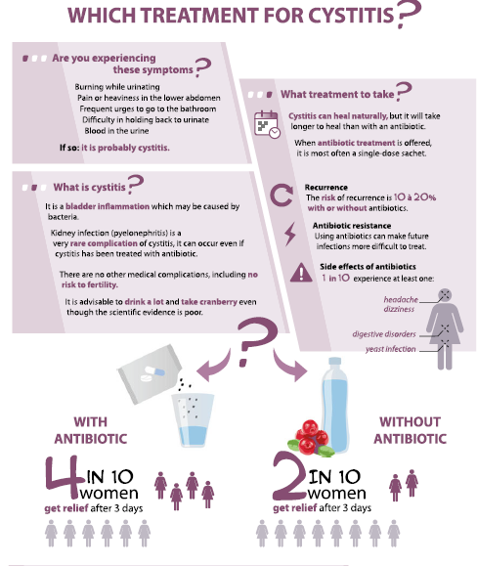
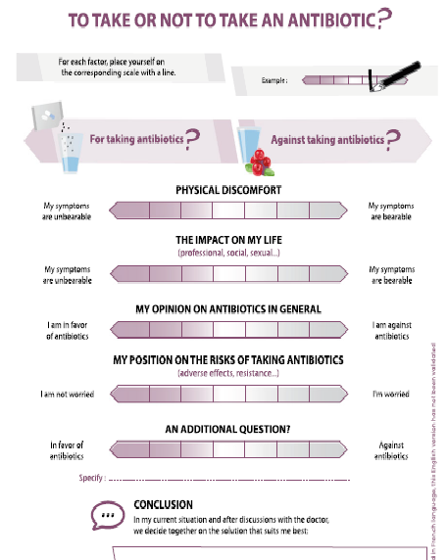
¿Cistitis sin antibóticos?
Notes:
cistitis en la mujer postmenopáusica, sino se
sospecha que exista complicación: recidiva reciente, clínica de más de 7 días de
evolución, sospecha de pielonefritis asintomática (febrícula o deterioro del estado
general), presencia de anomalía urológica subyacente.

Slide 38

¿Cistitis sin antibóticos?
Notes:
cistitis en la mujer postmenopáusica, sino se
sospecha que exista complicación: recidiva reciente, clínica de más de 7 días de
evolución, sospecha de pielonefritis asintomática (febrícula o deterioro del estado
general), presencia de anomalía urológica subyacente.

Slide 39
LUISA 27 años.
Acude a los 10 días porque tras mejoría inicial han reaparecido los síntomas.
CISTITIS AGUDA RECURRENTE
> 3 episodios al año ó
> 2 episodios en 6 meses

Slide 40
Cistitis aguda recurrentes (>3/año)
RECAÍDA (20%)
REINFECCIÓN (80%)
En las 2 semanas siguientes tras tto
Mismo germen
Factores relacionados: pauta corta, resistencias, pielonefritis subclínica
Más de 2 semanas tras tratamiento
Diferente cepa
Factores relacionados…

Slide 41
Cistitis aguda recurrentes (>3/año)
Mujer joven / premenopausia (mismos que en cistitis única)
  Actividad sexual, nueva pareja sexual
  Uso de espermicidas
  Madre con historia familiar de ITU
  Antecedente de ITU en la infancia

Slide 42
Cistitis aguda recurrentes (>3/año)
Hombre y Mujer mayor
  Postmenopausia: Vaginitis atrófica por déficit estrógenos, cistocele
  Patología próstata
  Incontinencia urinaria
  Residuo postmiccional
  Uropatía obstructiva
  Litiasis renal
  Cistitis intersticial
  Carcinoma urotelial

Slide 43
Cistitis aguda recurrentes (>3/año)
Probablemente solicitar urocultivo pretratamiento
Etiología más frecuente: E. coli
Tratamiento si es posible según antibiograma
En ocasiones es necesario realizar estudio urológico y profilaxis recaídas
Ecografía si antecedentes de ITU en la infancia, alteraciones de la función renal, litiasis, hematuria u obstrucción renal.

Slide 44
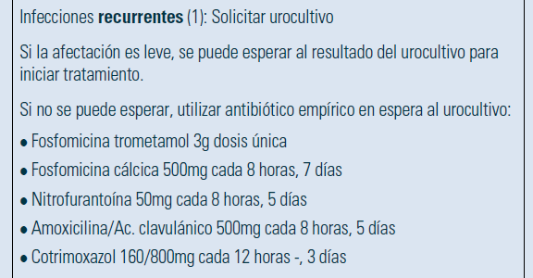

Cistitis aguda recurrentes (>3/año)

Slide 45
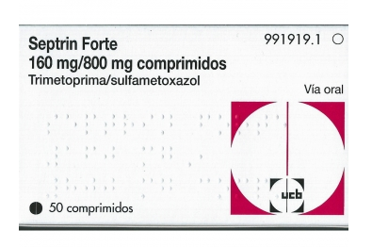
Cistitis aguda recurrentes (>3/año)
1 cp / 12 h
Después de comidas
Valorar en urocultivos sensibles
Trimetroprim-sulfametoxazol. Se debe evitar con IECA y ARA II por asociación con hospitalización por hiperpotasemia y riesgo de muerte súbita.

Slide 46
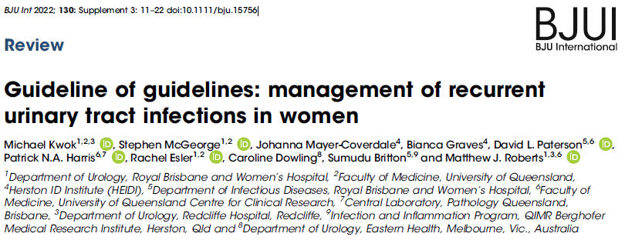

Slide 48
Profilaxis NO antibiótica ITUr
Eficacia variable en los diferentes estudios clínicos

Slide 49
Profilaxis NO antibiótica ITUr
ESTRÓGENOS VAGINALES TÓPICOS
Restaurar y mantener la integridad del urotelio
Eficacia probable

Slide 50
Profilaxis NO antibiótica ITUr
PROBIÓTICOS (Lactobacillus spp).
Restauran los Lactobacillus vaginales y
urinarios que compiten con los uropatógenos,
Uso vaginal y de uso oral (diario).
L. rhamnosus GR-1, L. reuteri RC-14, L. reuteri B-54, L. crispatus CTV-05 y L. casei shirota.
Precisa más EC

Slide 51
Profilaxis NO antibiótica ITUr
D- MANOSA
Monosacárido que se elimina por orina.
Fijación a fimbrias uropatógenos dificultando adherencia uroepitelio.
Dosis 2 g/ día de liberación prolongada
A veces combinado con PAC (arándanos)
Estudios limitados: Precisa de EC adicionales

Slide 52
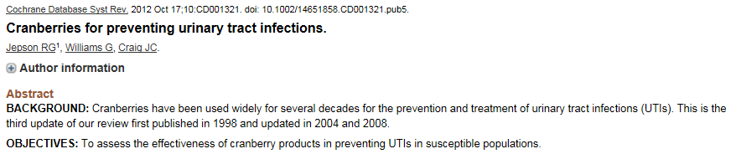
Profilaxis NO antibiótica ITUr
ARÁNDANOS
•Zumo de arándanos inhibe la adhesión de los pili de E Coli (PAC: proantocianidinas), Alta tasa de abandonos (150ml zumo * 2 veces /día)
Eficacia dudosa: EC son necesarios para otras galénicas
No con anticoagulantes

Slide 53
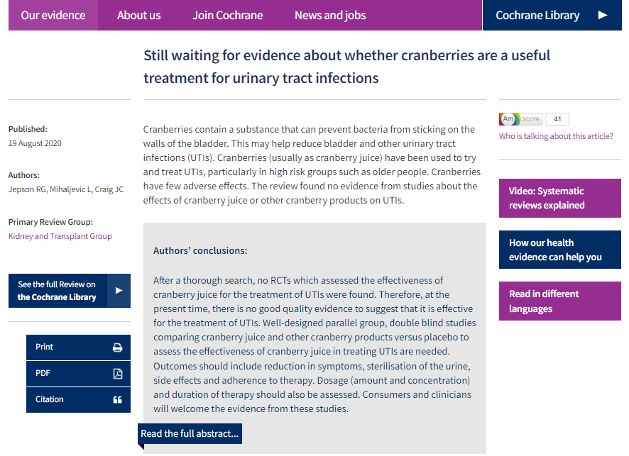

Slide 54
Profilaxis NO antibiótica ITUr
INMUNOPROFILAXIS
OM-89
MV 140
UROVAC
Lisados liofilizados de 18 cepas E Coli
Uro-Vaxom
Mayor número de estudios
Uromune
Varios uropatógenos
Oral
Sublingual
Vaginal
Varios uropatógenos
No en España
1cp / dia / 3m

Slide 55
Profilaxis ANTIBIOTICA ITUr
Pauta antibiótica continua o intermitente o postcoital
3-6-12 meses
Si ITU intercurrente: suspender profilaxis, urocultivo y tratar con un antibiótico diferente

Slide 56

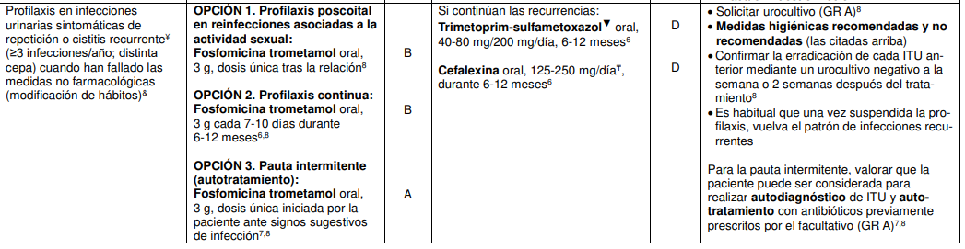
Profilaxis ANTIBIOTICA ITUr

Slide 57
Profilaxis ANTIBIOTICA ITUr
Favorece resistencias bacterianas
Expone a efectos adversos
La pauta de Fosfomicina 3g / 10 días / 6 meses equivaldría a tratar 18 episodios agudos de cistitis durante ese periodo (Prescrire 2014)

Slide 58
ITU complicada
Anomalía anatómica o estructural: uropatía obstructiva, vaciamiento vesical incompleto, reflujo vesicoureteral
Sondaje o Instrumentalización urológica reciente (último mes)
Anomalías funcionales o metabólicas: insuficiencia renal crónica, DM, embarazo
Inmunosupresión grave, transplante renal
Edad infantil o superior a 65-75 años
Sexo varón
Hospitalización reciente y/o infección adquirida en hospital
Patógeno inusuales y/o multirresistentes: Pseudomona aeruginosa, Mycoplasma, hongos, proteus, corynebacterium urealyticum
Antibioterapia reciente
Riesgo de etiología distinta de E. coli/resistencia
EVITAR PAUTAS CORTAS DE TRATAMIENTO
Notes:
58
Sondaje vesical
Uropatía (litiasis y cualquier anomalía anatómica o funcional de las vías urinarias)
Antibioterapia reciente
Infección adquirida en el hospital
Hospitalización reciente
Manipulación urológica reciente
Otros procedimientos invasivos
ITU previa en el último mes o recurrente (>3 episodios/año ó >2/semestre)
Institucionalización en residencia
Diabetes mellitus
Insuficiencia renal crónica
Inmunodepresión grave
Edad superior a 65 años
58

Slide 59
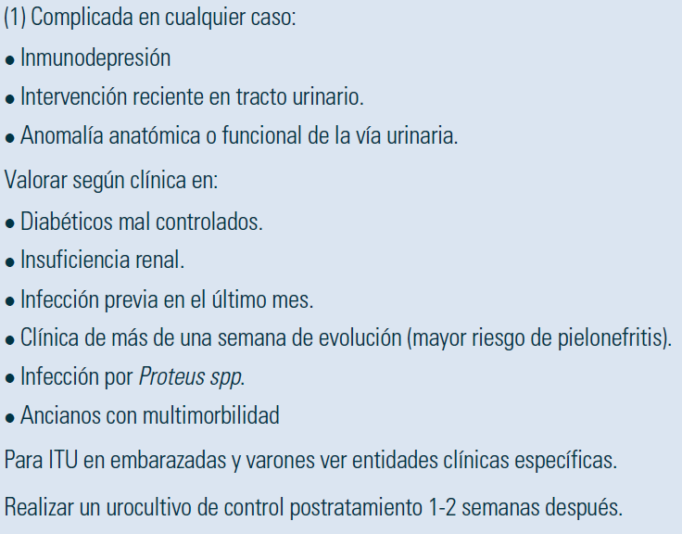
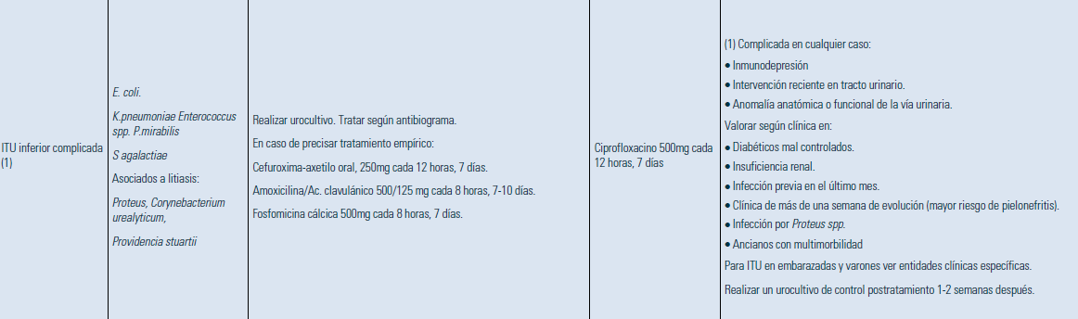
ITU baja complicada

Slide 60
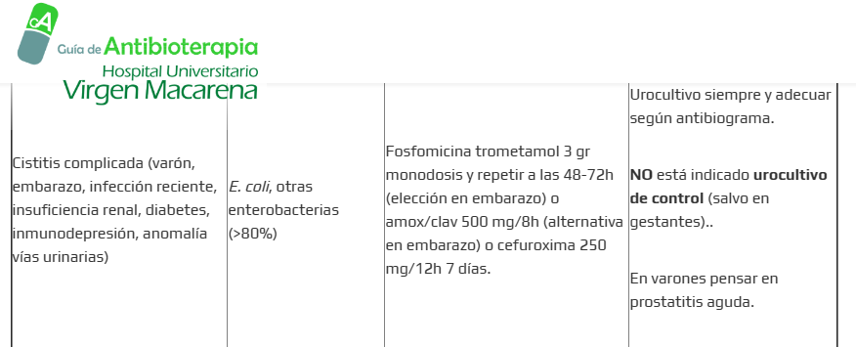
ITU complicada

Slide 61
MARIA 27 años. No antecedentes de interés
Polaquiuria, disuria ocasional. Tiritona no termometrada.
Ef:. Puño percusión derecha (+). Tª 37,8º
¿Actitud? ¿Diagnóstico? ¿Tratamiento?

Slide 62
Diagnóstico de pielonefritis
El diagnóstico de PNF se basa en signos y síntomas clínicos
Las variables clínicas asociadas significativamente con PNF: fiebre y MEG
Las variables paraclínicas asociadas a PNF son: leucocitos, piuria
Síndrome miccional (60%):
Fiebre +/- Escalofríos, MEG, nauseas
Dolor lumbar

Slide 63
Etiología de las PNF agudas
PNA no complicada
PNA complicada
Escherichia coli (75-95%)
Klebsiella spp.
Proteus spp.
Staphylococcus saprophyficus (mujeres jóvenes)
E. coli y Klebsiella productoras de betalactamasas
Ps. aeruginosa
Otros bacilos Gram (-): Serratia, Enterobacter, Enterococcus spp. (ancianos)
Staphylococcus aureus
Strep grupo B (gestante, RN, anciano, diabéticos)

Slide 64
Manejo PNF aguda. Criterios de ingreso
Valorar hospitalización en caso de:
Embarazo
Comorbilidad importante (ancianos, diabéticos, cirróticos, neoplásicos, trasplantados, inmunodeprimidos)
Estado séptico
Intolerancia a vía oral (vómitos persistentes)
Clínica de complicación local (dolor intenso, hematuria franca, masa renal, insuficiencia renal aguda)
Progresión de una ITU no complicada
Si existe riesgo de insuficiencia renal
Diagnóstico dudoso
Falta de respuesta terapéutica en 48-72 h
Relativas: problema social o sospecha de incumplimiento,, DM, vejiga neurógena, litiasis
Varón: individualizar
Complicada (obstructiva, patología estructural o funcional urinarias o litiasis)
Notes:
64

Slide 65
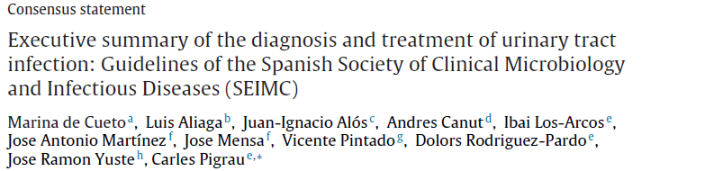
No recomendado para tratamiento empírico de pielonefritis aguda (A-III):
  Ampicilina, Amoxicilina, Amoxicilina-clavulánico
  Cotrimoxazol
  Fluoroquinolonas
  Nitrofurantoina, Fosfomicina – Trometamol
Uso de antibioterapia intravenosa en pacientes con ingreso hospitalario.

Slide 66
Pielonefritis Aguda comunitaria no complicada en pacientes SIN factores de riesgo BLEA:
Cefuroxima o Cefalosporina de 3ª generación (AII)
En pacientes alérgicos: aminoglucósido (B-I), aztreonam (B-II) o fosfomicina (C-III). Carbapenem es una opción posible si el paciente es monitorizado estrechamente (C-III)

Slide 67
Pielonefritis Aguda comunitaria no complicada en pacientes CON factores de riesgo BLEA:
Ertapenem (C-II), otros carbapenems (B-II) o piperacilina-tazobactam (B-III)
En pacientes alérgicos: amikacina (B-I) o fosfomicina sódica iv (C-III);

Slide 68
Duración del tratamiento:
Cefalosporinas: 7-10 días
Amoxicilina-clavulánico: 10 días
Cotrimoxazol: 10 días
Quinolonas: 5-7 días
Aminoglucósidos: ≤ 5 días

Slide 69
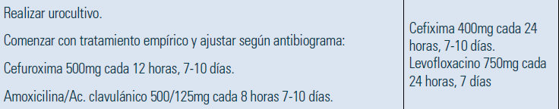
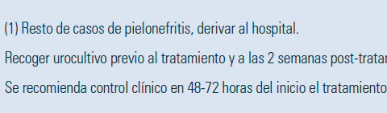
Pielonefritis no complicada. Tratamiento

Slide 70
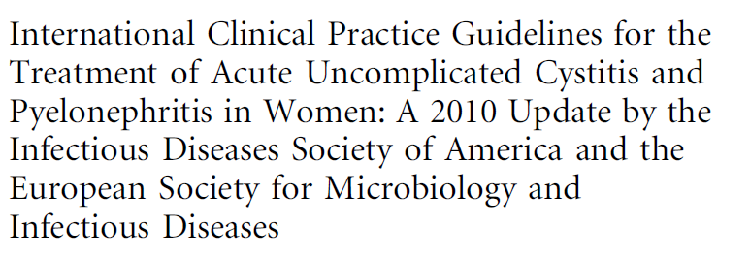
Dosis inicial parenteral de antibioterapia de larga acción para Pielonefritis Aguda: (¿?)
  Ceftriaxona 1 g
  Aminoglucósido 24 h
Si el tratamiento de elección es:
Quinolonas y resistencia local > 10%
Cotrimoxazol
Betalactámicos orales

Slide 71
Pielonefritis.
Estudio de la vía urinaria (eco y /o TC) tras:
  segundo episodio de pielonefritis aguda,
  hematuria persistente
  alteración creatinina
  antecedentes de cólico nefrítico.

Slide 72
ITU baja: NO QUINOLONAS, NO QUINOLONAS….
ITU alta: Cefalosporinas. ¿Dosis única parenteral previa?
Urocultivo pre y postto en ITU complicadas. Pautas largas antibiótico >= 7 días. Corregir tto con antibiograma.

Slide 73
Prevalencia de Bacteriuria Asintomática
American Family Physician Sept 2006
Notes:
73

Slide 74
Recomendaciones de tratamiento en pacientes con bacteriuria asintomática
Mujer gestante | Se recomienda tratamiento (IbA)
Previa una resección prostática u otra intervención urológica con sangrado de la mucosa
Adquirida por sondaje no resuelta tras 48 horas de la retirada del catéter | Puede considerarse el tratamiento (IbA)
Diabéticos | No se recomienda el tratamiento (IbA)
Premenopáusica, no gestante | No se recomienda el tratamiento (IbA)
Ancianos en la comunidad | No se recomienda el tratamiento (IIB)
Ancianas institucionalizados | No se recomienda el tratamiento (IIaB)
Lesión medular | No se recomienda el tratamiento (IIaB)
Inmunodeprimidos, Trasplantados (incluido el renal) | No se recomienda el tratamiento (IIaB)
Sondados, dispositivos urológicos | No se recomienda el tratamiento (IbA)
Cistitis no complicada en la mujer. Guía multidisciplinar. AEU. Actualización 2014

Slide 75
ITU en paciente sondado
Varón de 87 años. Vive en Residencia Geriátrica.
Sonda vesical permanente tras retención de orina por adenoma de próstata.
¿En qué ocasiones se debe pautar antibiótico?
–En los cambios de sonda? –Si tiene bacteriuria?
–Si tiene disuria? –Si tiene fiebre ?

Slide 76
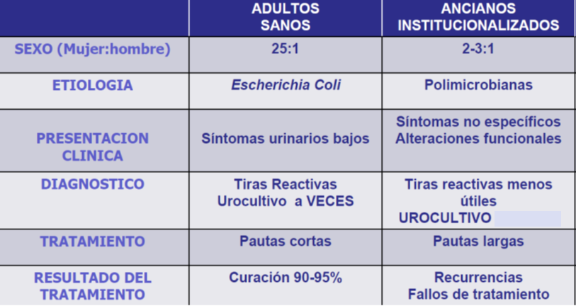
ITU en paciente sondado

Slide 77
Bacteriuria asintomática en pacientes sondados
100% tras 30 días de sondaje permanente (riesgo de bacteriuria 3-8 % por día)
En general, no se aconseja tratar la bacteriuria asintomática en pacientes sondados (AI)
Enferm Infecc Microbiol Clin 2008;26(5):299-310
Notes:
Empírico: Fosfomicina trometanol 3g o monodosis de aminoglucósido (240 mg IM de gentamicina o 100 mg IM de tobramicina)
Si FR endocarditis: pautas habituales de profilaxis
Mejor urocultivo
77

Slide 78
Etiología infecciones complicadas y pacientes portadores de sonda
 | Cistitis-PN no complicada (n = 202) | ITU complicada (n = 100) | ITU sondado (n = 114)
Escherichia coli | 92% | 51% | 32%
Klebsiella spp. | 3% | 15% | 4%
Proteus, Morganella, Providencia | 4% | 11% | 22%
Citrobacter, Enterobacter, Serratia | 0% | 9% | 15%
Pseudomonas aeruginosa | 0% | 12% | 18%
Acinetobacter spp. | 0% | 1% | 6%
Enterococo | 0% | 10% | 16%
Estafilococos | 3% | 1% | 6%
Hongos | 0% | 4% | 12%
Polimicrobiana | < 1% | 5-10% | 20-39%
Al inicio | Monomicrobianas
Después del primer mes | Polimicrobiana
Enferm Infecc Microbiol Clin. 2005;23(Supl. 4):57-66
Notes:
78
78

Slide 79
ITU en paciente muy anciano / sondado
Bacteriuria asintomática es muy frecuente incluso en pacientes no sondados: seleccionarse indicaciones de urocultivo.
Síndrome miccional: Los síndromes irritativos genitourinarios son muy frecuentes en esta población. Un urocultivo positivo en un paciente con síntomas crónicos de vías inferiores tiene un valor predictivo bajo
El mal olor o la turbidez no es un indicador para el diagnóstico de ITU o el inicio de antibiótico.

Slide 80
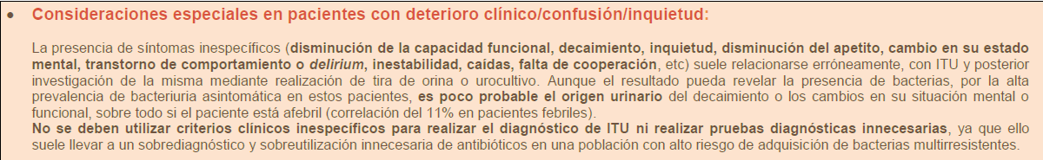
ITU en paciente muy anciano / sondado

Slide 81
ITU en paciente muy anciano / sondado
Alter. funcionales buscan ser “justificados” por ITU -> Urocultivo positivo -> Sobrediagnóstico y sobretratamiento
PERO:
Alta prevalencia bacteriuria asintomática
Síntomas a/v mejoran con hidratación (valorar prescripción diferida)
Síntomas a/v no mejoran con antibioterapia

Slide 82
ITUs en Pacientes sondados
Tratamiento
Recomendación | Grado
Debe minimizarse el trauma uretral usando lubricante y el menor calibre posible | B
Las sondas impregnadas con antibiótico o con plata pueden retrasar la aparición de bacteriuria asintomática una semana, pero no existe evidencia de que prevengan la infección sintomática | B
No se recomiendan los antisépticos o antibióticos tópicos en el catéter o meato urinario | A
El sistema de la sonda debe ser cerrado. La duración del sondaje debe ser la mínima posible | A
Tenke P, et al. Int J Antimicrob Agents. 2008 ;31 Suppl 1:S68-78
Notes:
Tenke P, Kovacs B, Bjerklund Johansen TE, Matsumoto T, Tambyah PA, Naber KG. European and Asian guidelines on management and prevention of catheter-associated urinary tract infections.
Int J Antimicrob Agents. 2008 Feb;31 Suppl 1:S68-78

Slide 83
ITUs en Pacientes sondados
Tratamiento
Recomendación | Grado
No se recomienda el tratamiento crónico antibiótico de tipo supresivo | A
No es necesario el uso de antibióticos de forma profiláctica en los cambios de sonda | A
No se recomiendan los urocultivos de rutina en pacientes sondados asintomáticos | B
Se debe recoger urocultivo antes de iniciar cualquier tto antibiótico (y además hemocultivo si séptico). | C
Tenke P, et al. Int J Antimicrob Agents. 2008 ;31 Suppl 1:S68-78
Notes:
Tenke P, Kovacs B, Bjerklund Johansen TE, Matsumoto T, Tambyah PA, Naber KG. European and Asian guidelines on management and prevention of catheter-associated urinary tract infections.
Int J Antimicrob Agents. 2008 Feb;31 Suppl 1:S68-78

Slide 84
ITUs en Pacientes sondados
Tratamiento
Recomendación | Grado
Se recomienda el tratamiento antimicrobiano sólo para la infección sintomática | B
Reemplazar o retirar el catéter antes de iniciar la terapia antimicrobiana, si el catéter permanente ha estado en vigor durante más de 7 días | B
No indicado tratamiento (local, sistémico) de la candiduria asintomática, pero se debe considerar la retirada del catéter o stent | A
En la candiduria sintomática está indicado el tratamiento oral (fluconazol 200 mg/día, 7-14 días) | A
Tenke P, et al. Int J Antimicrob Agents. 2008 ;31 Suppl 1:S68-78
Notes:
Tenke P, Kovacs B, Bjerklund Johansen TE, Matsumoto T, Tambyah PA, Naber KG. European and Asian guidelines on management and prevention of catheter-associated urinary tract infections.
Int J Antimicrob Agents. 2008 Feb;31 Suppl 1:S68-78

Slide 85
ITU en paciente sondado. Cambio de sonda
Objetivo: evitar obstrucción
No demostrado utilidad un intervalo fijo (“costumbre” cada 4-12 sem)
Algunos Comités recomiendan cambiar solo si obstrucción
Recambio supone riesgo mínimo bacteriemia. Valorar si:
  Traumatismo (evidenciado por hematuria macroscópica)
  Antecedentes IU sintomática relacionada con recambios previos
  Lesión valvular con riesgo de endocarditis

Slide 86
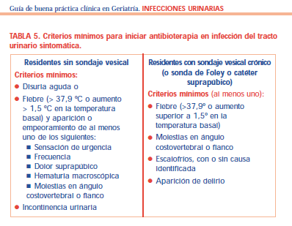


Slide 87
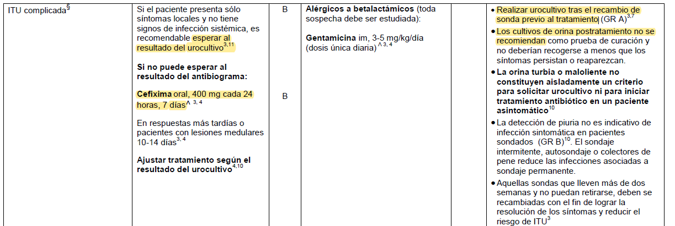
ITU en paciente sondado

Slide 88
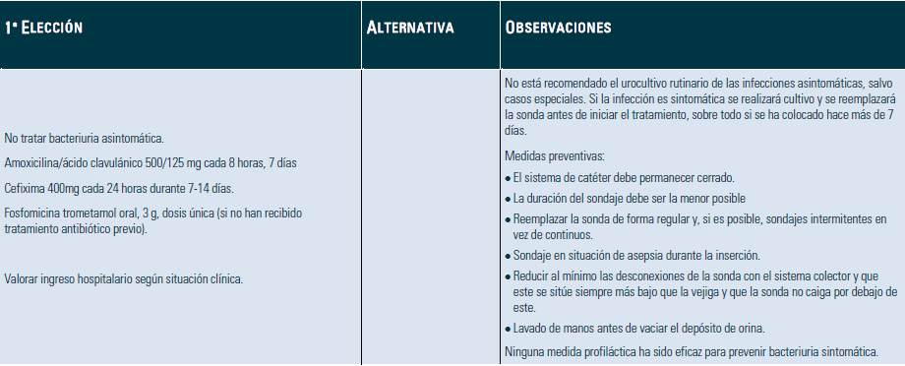
ITU en paciente sondado

Slide 89
ITU en embarazadas
Incidencia: 8-15%
Mayor riesgo a partir 6ª semana, pico máximo entre 22- 24 semanas
ITU no tratada embarazo: prematuridad, bajo peso, mayor mortalidad
Cuadros clínicos
Bacteriuria asintomática 2-11%
Cistitis aguda 1-5%
Pielonefritis aguda 1-2%
Etiología: bacilos GRAM (-) en 80%: E. coli, Proteus sp y Klebsiella sp
Urocultivo previo y a las 1-2 semanas tras tratamiento
Bacteriuria asintomática se asocia a pielonefritis aguda (20-40=%), no parece aumentar de riesgo de cistitis

Slide 90
Tratamiento de la cistitis y de la bacteriuria asintomática en embarazadas
Tratamiento según antibiograma
Antibiótico (categoría B, FDA) | Dosis | Días
Fosfomicina-trometamol | 3 gr | 1
Amoxicilina/ácido clavulánico | 500/125 mg/8 h | 5
Cefuroxima axetilo | 250 mg/8 h | 3
Fosfocina cálcica | 500 mg/6h | 7
Cefixima | 400 mg/día | 7
Urocultivos mensuales hasta el final del embarazo
17-20% de recurrencias de las cistitis
20-23%recurrencias de pielonefritis
Manual semFYC (2010). Enferm Infecc Microbiol Clin 2005;23(Supl. 4):40-6
Notes:
90
90

Slide 91
JAVIER. 37 años fiebre de 39º C escalofríos, mal estado general y dificultad para orinar. Se acompaña de dolor perineal espontáneo y con la micción.
No dolor lumbar, ni hematuria. No historia de cólicos nefríticos ni infecciones urinarias o enfermedades de transmisión sexual.
A. Personales: sin interés.

Slide 92
JAVIER.
EF: mal estado general y dolor a la palpación en hipogastrio con palpación de globo vesical.
Puño- percusión renal negativa.
Genitales normales, sin signos de inflamación ni alteraciones dérmicas.
¿Actitud? ¿Diagnóstico? ¿Tratamiento?

Slide 93
JAVIER.
Fiebre, dolor perineal y disuria: sospecha prostatitis aguda.
Puño percusión negativa: contra PN
Sin inflamación testicular: contra orquiepididimitis aguda.
Cistitis y uretritis serían menos probables por el cuadro de fiebre y afectación general

Slide 94
JAVIER.
Tacto Rectal: próstata dolorosa, blanda, caliente (¿bacteriemia?).
Tira orina: leucos, nitritos, hematuria
Urocultivo.
Analítica: leucocitosis, VSG, PCR, PSA elevado

Slide 95
ITU en varones
Frecuente alteración anatómica, funcional o instrumentación del tracto urinario
Prevalencia: 0,5% en jóvenes, > 10% en ancianos y 50% en institucionalizados.
Etiología:
80% son bacterias GRAM(-): E. Coli (50-60%) y aumentan Proteus sp y Klebsiella sp
Además otros GRAM(-) Pseudomonas acruginosa, Enterobacter y Serratia
Gérmenes oportunistas: Acinetobacter, Corynebaeterium y hongos
Enterococcus faecalis, Staphylococcus
Polimicrobiana
Urocultivo previo y 1-2 semanas tras tratamiento
Tratamiento de la cistitis aguda con pautas largas
La presencia de fiebre obliga a descartar prostatitis concomitante

Slide 96
ITU en varones
Cistitis
Pielonefritis
Prostatitis aguda
Prostatis crónica bacteriana

Slide 97
ITU en varones. Cistitis
Menos frecuente en hombres debido a:
  mayor longitud de la uretra,
  mayor distancia meato uretral / región perianal
  sustancias bactericidas en las secreciones prostáticas
Clínica similar a mujeres
¿No es prostatitis o uretritis?

Slide 98
ITU en varones. Cistitis
Urocultivo pre y postto. Umbral: 10³⁻⁴ UFC
Tradicionalmente consideradas como ITU complicadas pero en <40-45 años sin signos de gravedad es poco probable alteraciones anatómicas o funcionales

Slide 99
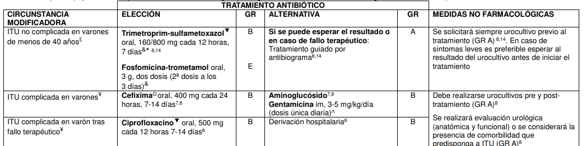
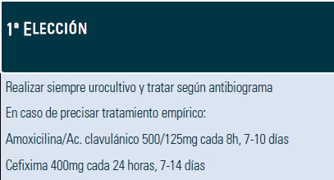

ITU en varones. Cistitis

Slide 100
ITU en varones. Cistitis
Cistitis de repetición: Ecografía
  foco infeccioso (litiasis infectada, riñón atrófico y especialmente prostatitis bacteriana)
  obstrucción o anomalía del tracto urinario

Slide 101
ITU en varones. Pielonefritis
Síndrome miccional + fiebre + dolor flanco / lumbar
Pensar en prostatitis aguda (dolor perineal, TR doloroso)
Antibiótico según antibiograma
Cefixima vo 400 mg cada 24 horas, 7-14 días
Sin comorbilidad, ni factores de riesgo

Slide 102
ITU en varones. Prostatitis
Síntomas urinarios obstructivos o irritativos (tenesmo, polaquiuria, disuria…)
Fiebre
Dolor perineal o lumbar bajo
Tacto rectal: próstata caliente, inflamada y dolorosa
Tratamiento antibiótico precoz
Riesgo sepsis urinaria: aspecto tóxico, hipotensión, taquicardia, taquipnea, oliguria…

Slide 103
Prostatitis. Clasificación
MSSV ¹, 2001 | NIDDK², 1995
Prostatitis Aguda | Tipo I. Prostatitis Aguda. Infección Aguda de la Próstata
Prostatitis Crónica Bacteriana | Tipo II. Prostatitis Crónica Bacteriana. Complicación de una Prostatitis Aguda, en la cual existe la identificación microbiológica de infección recurrente de la próstata. Son episodios repetitivos de exacerbación aguda de la prostatitis.
Prostatitis Crónica Abacteriana (Dolor Pélvico Crónico) - Con Inflamación - Sin Inflamación | Tipo III. Prostatitis Crónica Abacteriana. Se caracteriza por dolor pélvico crónico sin identificación bacteriológica de infección: - Tipo IIIA. P. Crónica No Bacteriana / Dolor pélvico Crónico. Sindrome Inflamatorio (Leucocitos en secreción prostática, semen o en orina post masaje prostático) - Tipo IIIB. Prostatitis Crónica No Bacteriana / Dolor pélvico Crónico. Sindrome No Inflamatorio. (Prostatodinia)
 | Tipo IV. Prostatitis Inflamatoria Asintomática (No sintomatología. Detectada en biopsia prostática o presencia de leucocitos en secreción prostática o semen por otros estudios)
Inflamatoria: Leucocitos en secreciones prostáticas, semen o F-3 (tercer frasco de orina en Test Stamey ) >10 por campo o >1000µL
(1) Medical Society for the Study of Venereal Diseases (MSSVD), 2001 ¹
(2) National Institute of Diabetes and Digestive and Kidney Diseases (NIDDK) / National Institute of Health (USA) 1995 ².

Slide 104
Prostatitis aguda
Etiología
Frecuentes | Menos frecuentes | Raros
Escherichia coli (80%) Otras enterobacterias P. aeruginosa (Hospitalizados con sonda) | Enterococcus S. aureus (sonda vesical) | Neisseria gonorrhoeae Haemophilus influenzae Mycobacterium tuberculosis Chlamydia trachomatis Ureaplasma urealyticum Burkholderia pseudomallei5 Nocardia Cryptococcus (VIH) Candida (diabeticos) Trichomonas vaginalis Schistosoma haematobium
Prostatitis crónica bacteriana: 80% enterobacterias
Diagnóstico | Clínico: FIEBRE (90%) + disuria + dolor perineal + tacto rectal doloroso Estudios microbiológicos: hemocultivo y urocultivo (aguda), cultivos cuantitativos (crónica)

Slide 105
Prostatitis Aguda.
Criterios de hospitalización
Deterioro importante del estado general
Sospecha de bacteriemia
Imposibilidad de tratamiento oral
Ausencia de respuesta a antibióticos
Aparición de retención urinaria (puede ser preciso sondaje suprapúbico para evitar lesiones prostáticas)

Slide 106

ITU en varones. Prostatitis
Intensificación inicial con 1ª dosis parenteral: ceftriaxona 1g IM o gentamicina 240 mg IM
Gutiérrez MI, Lorenzo MF. Infecciones Urinarias. En: Gutiérrez MI, Amón JH. Manejo de la patología urológica en Atención Primaria. Valladolid. Socalemfyc / ACLU; 2013. p47-104

Slide 107
Tratamiento de Prostatitis Aguda no complicada
Con criterio de ingreso
Ceftriaxona 1 gr IV/ 24 h + Gentamicina 240 mg Iv/24 h Ceftriaxona 1 g / día IV/IM ó Cefotaxima 1 g / 8-6 h IV ó Gentamicina 240 mg/24h IV +/- Ampicilina 2g/6h IV Ciprofloxacino ó levofloxacino VO/IV Vía oral: Cefditoren 400 mg/12h VO, ceftibuteno 400 mg/día El tratamiento será siempre acorde con resulado de antibiograma
Si la infección es secundaria a la presencia de una sonda vesical | Elegir un antibiótico activo frente a P. aeruginosa (ceftazidima, cefepima o amikacina) asociado a ampicilina ó Monoterapia con piperacilina-tazobactam o un carbapenem (imipenem, meropenem o doripenem).
Riesgo de BLEEs (colonización o tratamiento antibiótico previo) | Carbapenem (imipenem, meropenem o doripenem).
Notes:
107
107

